Slide 1


O INÍCIO
CIÊNCIA DA COMPUTAÇÃO
por: André Aparecido da Silva
Disponível em: http://www.oxnar.com.br/2015/unitec

Slide 2
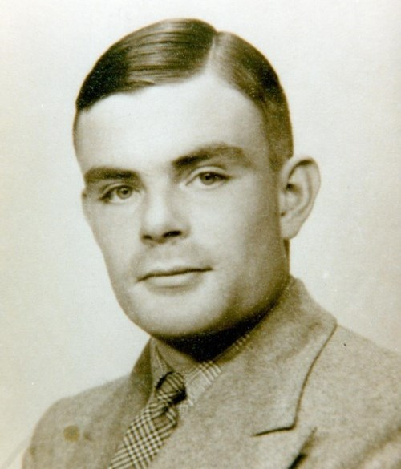
Os códigos da guerra
Alan Turing foi um incrível matemático, lógico e criptoanalista, cujos estudos e projetos se tornaram base para a tecnologia atual.

Slide 3
Os códigos da guerra
É neste momento que muitos podem estar pensando: “Mas afinal de contas, o que esse cientista inventou de tão importante?”.
A resposta deve estar, literalmente, na sua frente: ele é o motivo de você estar usando um computador neste momento.

Slide 4
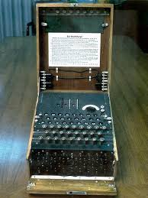
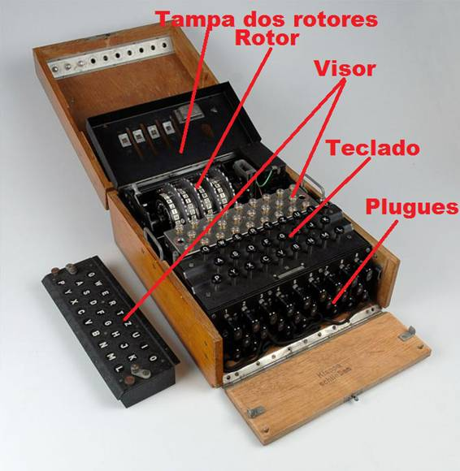
Decifrando o Enigma

Slide 5
O primeiro destaque da vida de Turing veio quando ele estava perto dos 30 anos. Trabalhando em conjunto com uma organização inglesa, o matemático foi capaz de criar um sistema para traduzir os textos encriptados pelos alemães chamado “bombe”.

Slide 6
Sua máquina era extremamente eficaz contra o equipamento inimigo, que usava uma encriptadora chamada Enigma para fazer com que as mensagens captadas pelos britânicos não fossem compreensíveis.

Slide 7
A bombe captava e identificava quando o sinal estava protegido pelo mesmo padrão da Enigma, para depois usar um padrão de lógica que ignorava informações que se contradiziam e gerar a mensagem verdadeira.

Slide 8
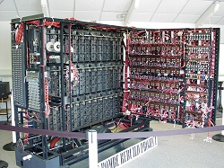
Na época, já haviam algumas máquinas que faziam o mesmo, mas nenhuma tão bem quanto esta.
Notem que é parecida com a maquina do filme.

Slide 9
A Bombe
O sistema da bombe usava mecanismos eletromecânicos e era extremamente avançado para sua época. Por isso, ele é muitas vezes considerado como o primeiro computador da história.

Slide 10
Turing e sua máquina
Por mais que a criação da bombe seja impressionante, seu título de “pai da computação” só veio com a criação de sua “máquina-automática”, atualmente conhecida por máquina de Turing.

Slide 11
A ideia do equipamento era bastante simples
O aparelho devia ser capaz de manipular símbolos em uma fita de acordo com uma série de regras para guardar informações. O conceito parece familiar?
Pois deveria. Afinal, é assim que todos os computadores funcionam.

Slide 12
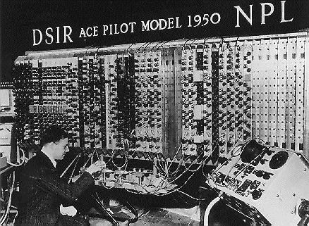
A lógica por trás da máquina de Turing pode imitar qualquer algoritmo de um PC, se mostrando especialmente útil para que as pessoas possam compreender as limitações da computação.

Slide 13
Todo o conceito da máquina de Turing foi então incorporado ao primeiro computador do matemático, chamado ACE (“Automatic Computing Engine” ou “motor de computação automática”). Infelizmente, o projeto sofreu vários problemas de atraso e custo, sendo construído apenas tempos depois e em uma versão mais simples.

Slide 14
Teste de Turing
Foi nesta época também que Alan Turing criou seu famoso teste, usado até hoje para descobrir o nível de inteligência de um programa de inteligência artificial.

Slide 15
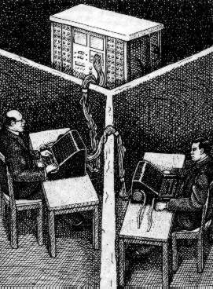

Slide 16
Teste de Turing
Esse teste não foi criado para analisar a capacidade de um computador de pensar por si mesmo, já que as máquinas são completamente incapazes disso, mas sim de identificar o quão bem ele pode imitar o cérebro humano.

Slide 17
Teste de Turing
Para isso, uma pessoa deve mandar uma série de perguntas para o computador, analisando as respostas dadas por ele.
Caso essa pessoa não consiga diferenciar se o que foi dito pelo sistema foi elaborado por outro ser humano ou se veio de uma máquina, a inteligência artificial é definida como “inteligente”.

Slide 18
Teste de Turing
Atualmente, não é difícil encontrar softwares capazes de serem considerados inteligentes dentro dos moldes do teste – e nem são necessários de sistemas extremamente avançados. Chats virtuais, como o Robô Ed, são um bom exemplo de inteligência artificial capaz de enganar qualquer um.

Slide 19
Encontrando os padrões
Turing sempre foi considerado uma pessoa extremamente excêntrica por sua necessidade de buscar padrões, tanto na matemática quanto na própria natureza.
Mas isso acabou se mostrando um fator importante para que ele criasse os computadores, ao mesmo tempo em que trouxe frutos interessantes para o ramo da biologia.

Slide 20
Encontre os padrões
RATEIO
1668 | 10/01/2015 | 05 -40 -47 -52 -55 -57
1667 | 07/01/2015 | 07 -12 -24 -44 -51 -56
1666 | 03/01/2015 | 01 -02 -23 -27 -45 -51

Slide 21
1671 | 21 -27 -31 -45 -55- 56
1670 | 01 -17- 19 -30 -33- 47
1669 | 28 29 31 45 48 49

Slide 22
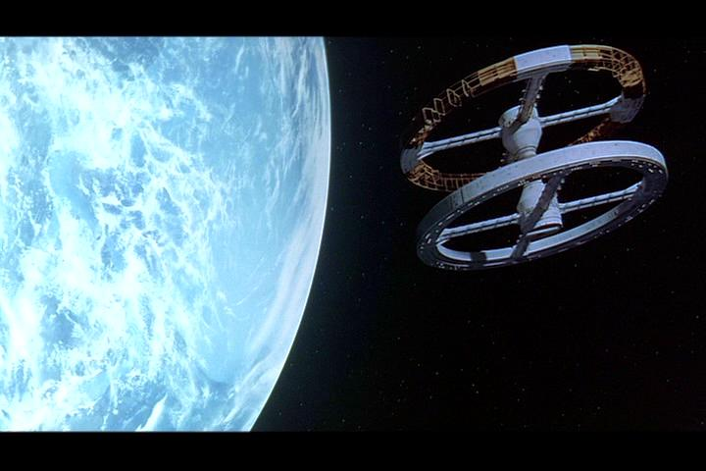
2001 Uma odisseia no espaço

Slide 23
INTELIGENCIA ARTIFICIAL
"Não existe uma definição para inteligência artificial (IA), mas várias. Basicamente, IA é fazer com que os computadores pensem como os seres humanos ou que sejam tão inteligentes quanto o homem",

Slide 24
INTELIGENCIA ARTIFICIAL
Aplicada em:
Video games;
UTI
Jogos de xadrez
Sistemas financeiros
Sistemas autonomos
Outros....

